Slide 1

Digital Control System: PID Control dengan teori praktis dan Implementasinya
Oleh:
Muhammad Husni Muttaqin

Slide 2

Perkenalkan
Muhammad Husni Muttaqin
PT SYERGIE Indoprima
Sedang s2 di Teknik Kendali dan instrumen cerdas - STEI ITB

Slide 3
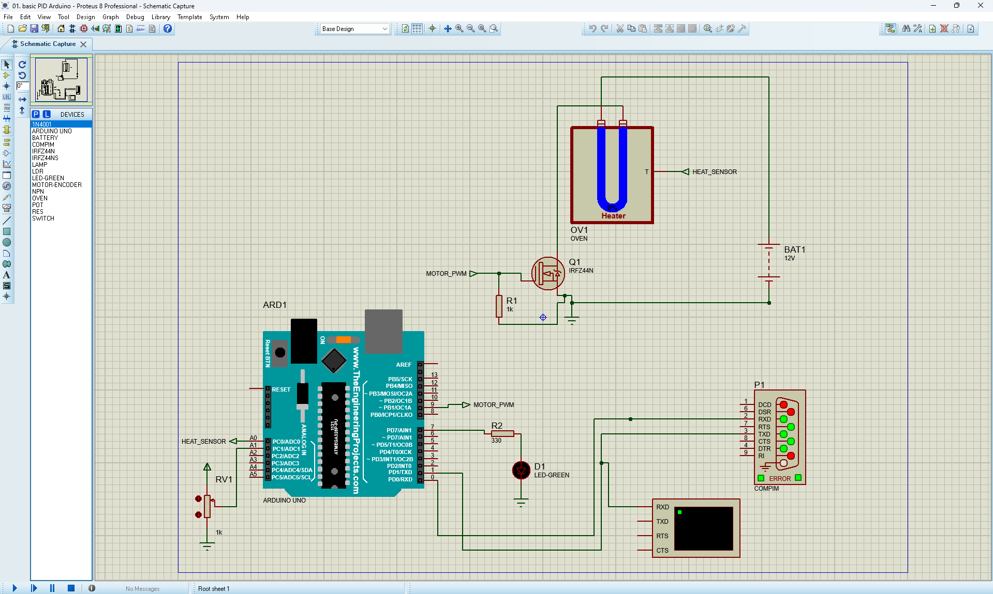
Bahasan hari ini

Slide 4
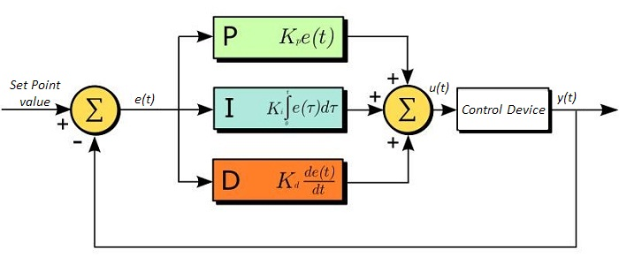
Hari ini kita akan bahas PID Control

Slide 5
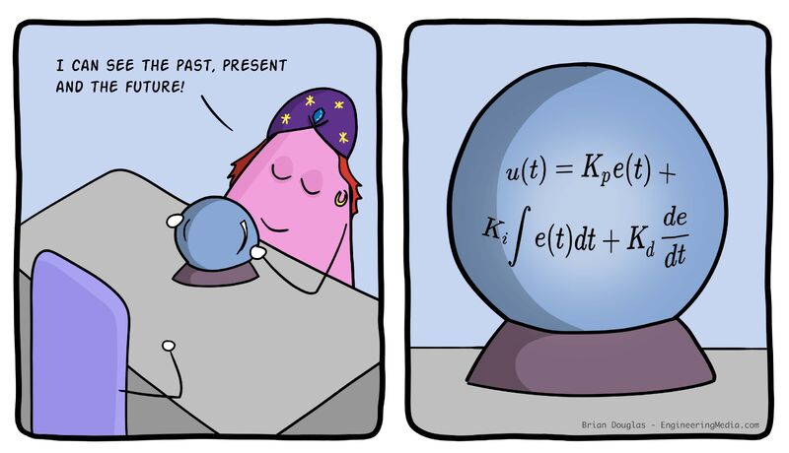
Apa sih kegunaan pid

Slide 6
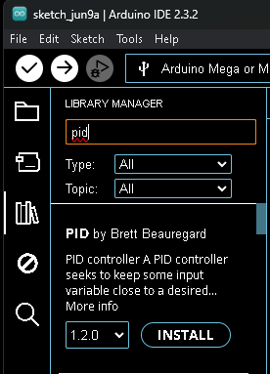
Di Arduino IDE sudah ada library nya. Akan tetapi kali ini kita coba buat tanpa library. Kenapa ?

Slide 7
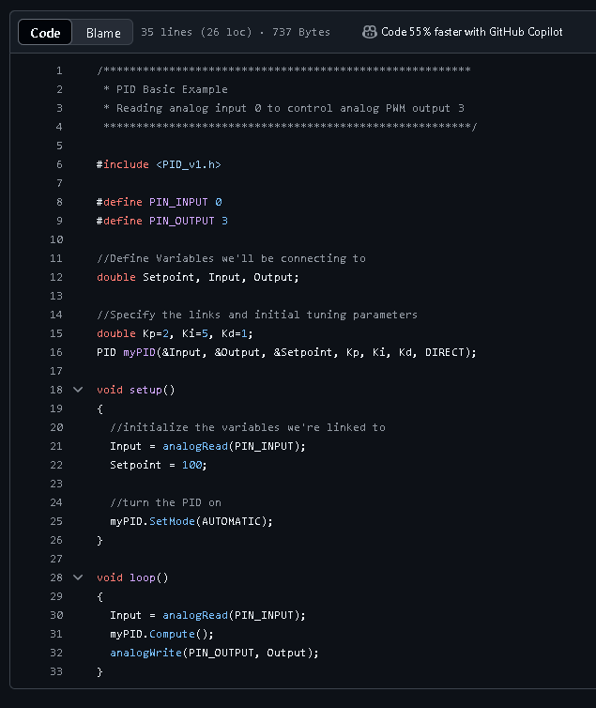

Slide 8
Jadi PID control itu terdiri dari tiga
Proportional Control
Integral Control
Derivative Control

Slide 9
Sebelum kita ke PID ada kata kunci yang harus diketahui
Sp = setpoint (target yang kita inginkan)
Pv = preset value (nilai sensor/nilai aktual)
e = error (selisih dari sp (target) dan pv (nilai actual))
Kp = gain proporsional
Ki = gain integral
Kd = gain derivative

Slide 10
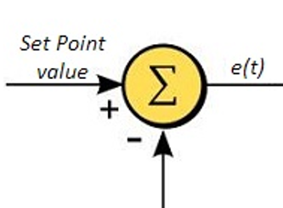
Error calculation
…. Jadi error itu adalah setpoint – preset value. Analoginya adalah ekspektasi - realita

Slide 11
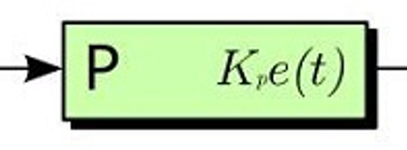
Proportional Control
Kendali proporsional. Berbanding lurus dengan error. Jika error besar maka sinyal kendali akan besar, begitupun sebaliknya.

Slide 12

Integral Control
Kalkulasi dari error yang terjadi selama sistem menyala. Integral dari keseluruhan error
Karena menggunakan microcontroller/digital. Salah satu metode integralnya menggunakan metode numerik. Terdapat beberapa metode yaitu : Metode Trapesium, Metode Simpson, Riemann Sum, dan sebagainya. Pada kesempatan kali ini kita menggunakan metode trapezium.

Slide 13
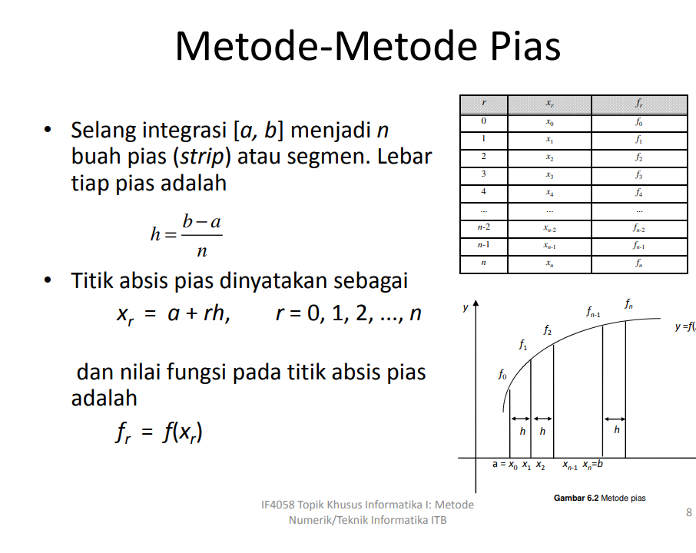
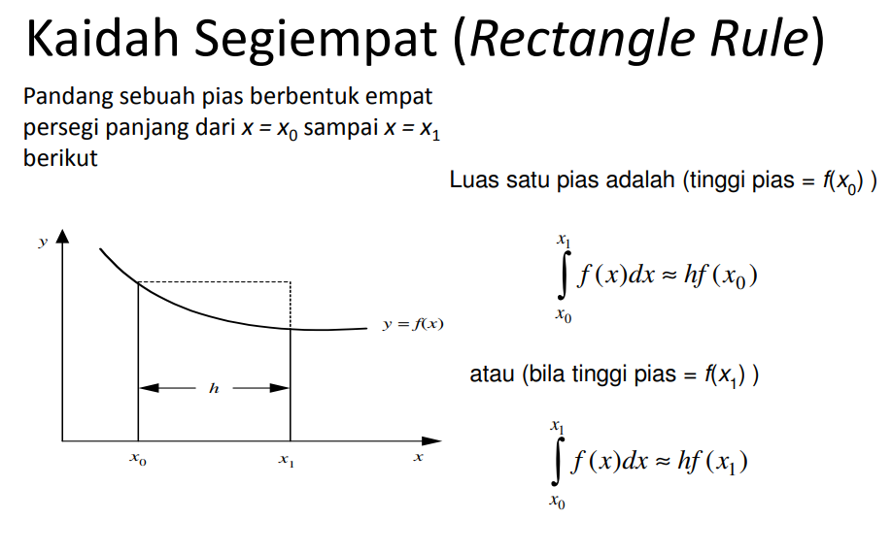
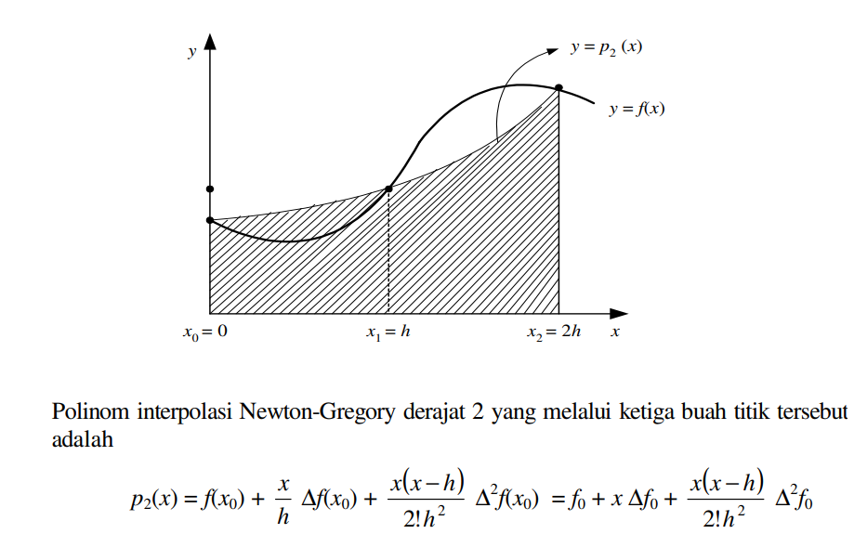
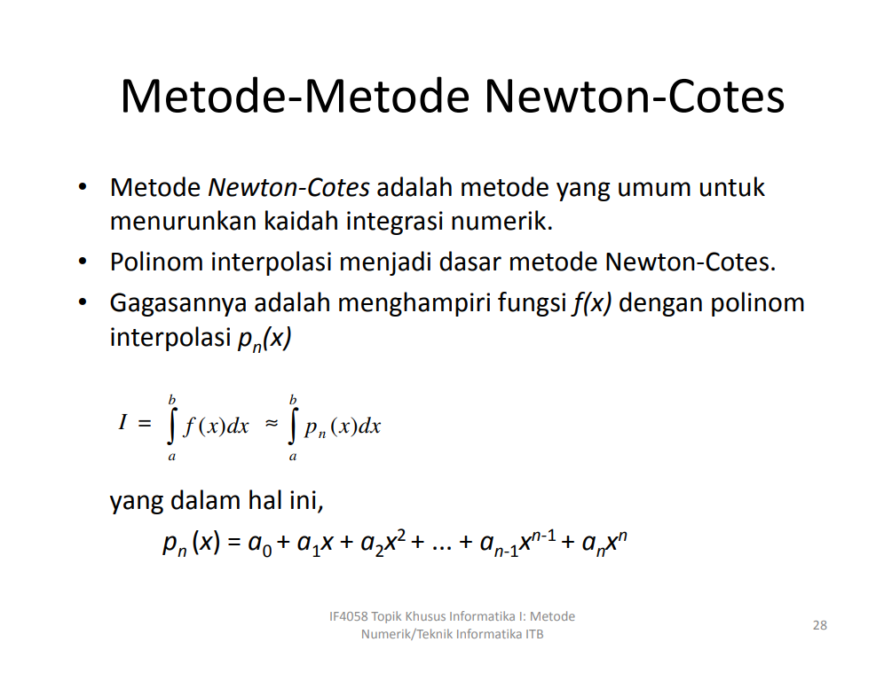
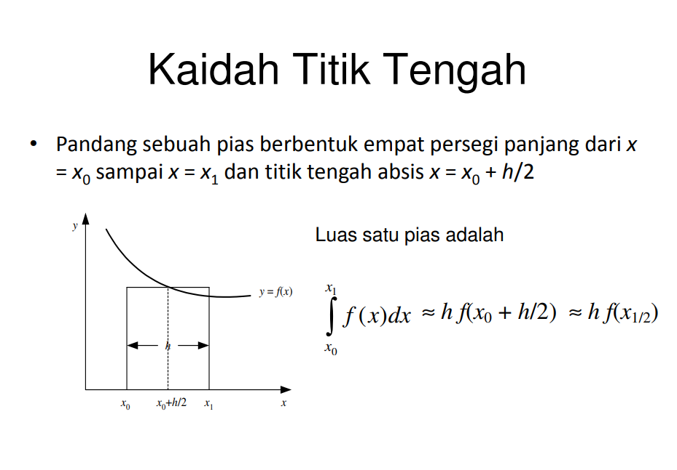
Integral dengan pendekatan numerik
https://informatika.stei.itb.ac.id/~rinaldi.munir/MetNum/2010-2011/Integrasi%20Numerik%20(Bagian%201).pdf

Slide 14
Integral Control dengan metode trapesium

Slide 15

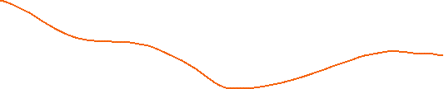





Integral Control dengan Arduino
e
t
0
1
2
3
4
Luas trapesium
Luas trapesium sebelumnya
$$\int{ⅇ }(t)≈ \frac{Δt}{2} \left(e\left(t\right)+e\left(t−1\right)\right)+\int{ⅇ}(t−1)$$

Slide 16
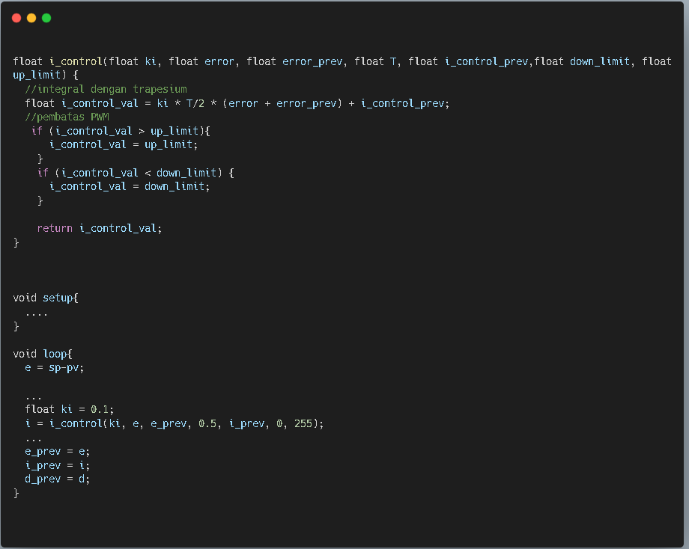
Integral Control dengan Arduino (CODING)

Slide 17
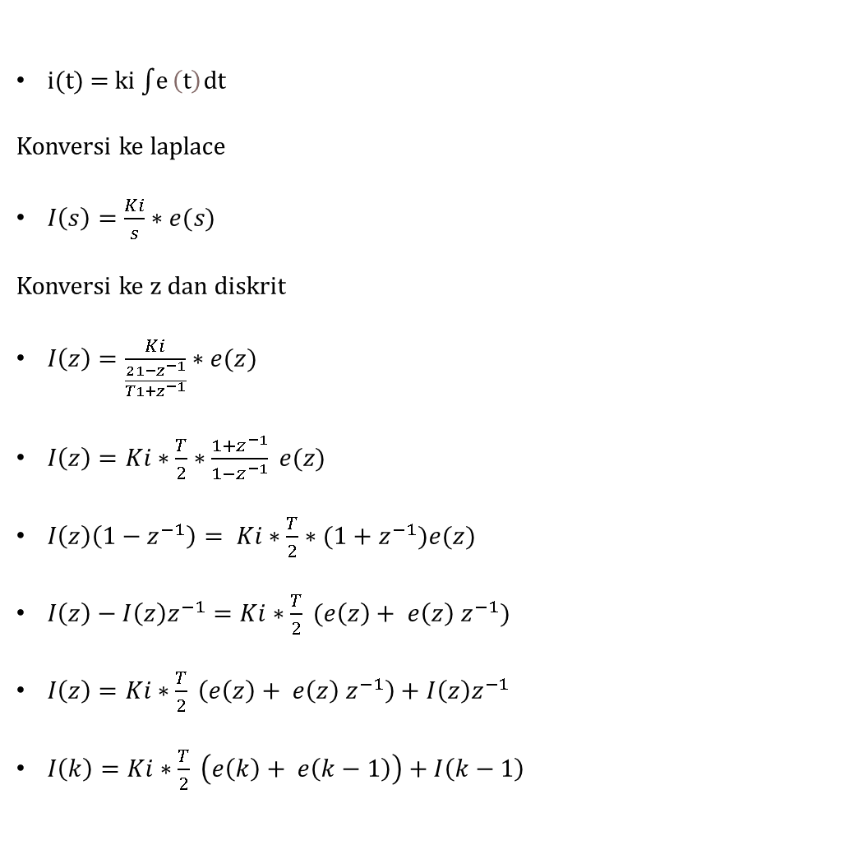
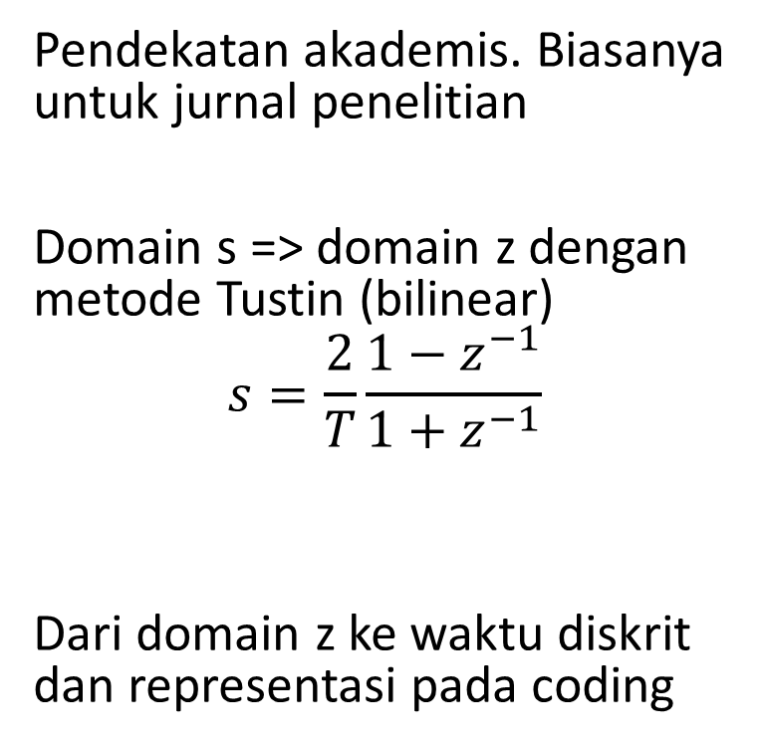
Cara lain penurunan rumus ke coding
i(t) = ki $\int{e}\left(t\right)$dt
Konversi ke laplace
$I\left(s\right)=\frac{Ki}{s}∗e(s)$
Konversi ke z dan diskrit
$I\left(z\right)=\frac{Ki}{\frac{2}{T}\frac{{1−z}^{−1}}{{1+z}^{−1}}}∗e(z)$
$I\left(z\right)=Ki∗\frac{T}{2}∗\frac{{1+z}^{−1}}{{1−z}^{−1}} e(z)$
$I\left(z\right)\left({1−z}^{−1}\right)= Ki∗\frac{T}{2}∗{(1+z}^{−1})e(z)$
$I\left(z\right)−I\left(z\right)z^{−1}=Ki∗\frac{T}{2} (e\left(z\right)+ e\left(z\right) z^{−1})$
$I\left(z\right)=Ki∗\frac{T}{2} \left(e\left(z\right)+ e\left(z\right) z^{−1}\right)+I\left(z\right)z^{−1}$
$I\left(k\right)=Ki∗\frac{T}{2} \left(e\left(k\right)+ e\left(k−1\right)\right)+I\left(k−1\right)$
Pendekatan akademis. Biasanya untuk jurnal penelitian
Domain s => domain z dengan metode Tustin (bilinear)
$$s=\frac{2}{T}\frac{1−z^{−1}}{1+z^{−1}}$$
Dari domain z ke waktu diskrit dan representasi pada coding

Slide 18
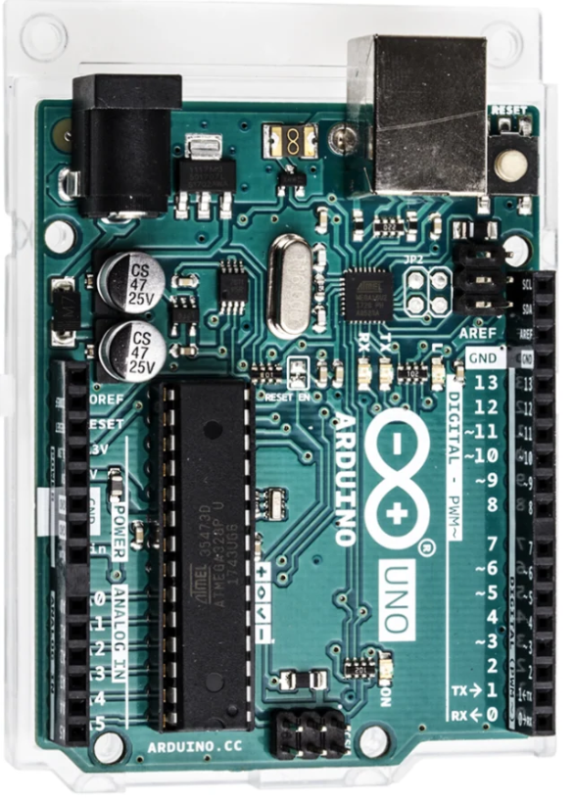








Metode numerik
Transformasi s
diskrit
Transformasi z

Slide 19
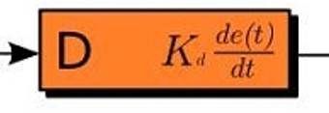
Derivative Control
Perbedaan dari error yang terjadi dalam tiap interval. Digunakan agar perubahan tidak terlalu cepat
Karena menggunakan microcontroller/digital. Salah satu metode derivative nya menggunakan metode numerik. Metode Selisih Maju (Forward Difference), Metode Selisih Mundur (Backward Difference), Metode Selisih Tengah (Central Difference), dan sebagainya. Pada kesempatan kali ini menggunakan Metode Selisih Mundur.

Slide 20
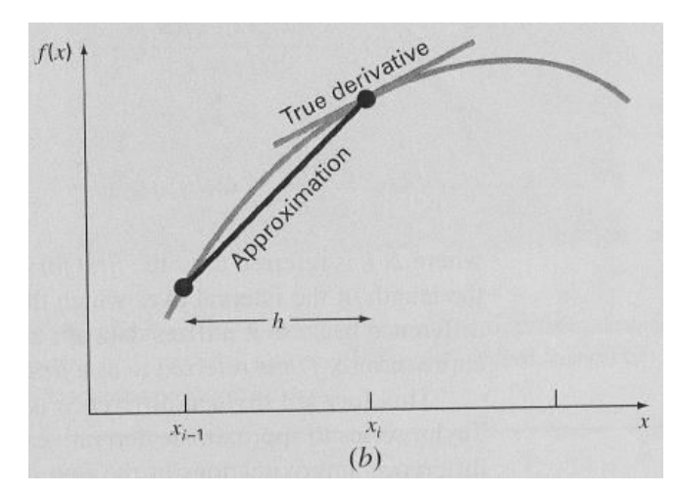
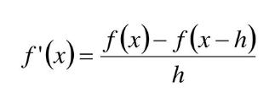
Metode selisih mundur
https://irma.lecturer.pens.ac.id/Metode%20Numerik/MetNum04-Differensiasi%20Numerik.pdf

Slide 21

Metode selisih mundur dengan Arduino
e
t
0
1
2
3
4
$$\frac{ⅆ}{ⅆt}ⅇ(t)≈ \frac{e\left(t\right)+e\left(t−1\right)}{Δt}$$

Slide 22

Kendali Derivative
$D\left(s\right)= Kd∗s∗e\left(s\right)$
$D\left(z\right)= Kd∗\frac{2}{T}\frac{1−z^{−1}}{1+z^{−1}}∗e\left(z\right)$
$D\left(z\right)(1+z^{−1})=Kd∗\frac{2}{T}(1−z^{−1})∗e\left(z\right)$
$D\left(z\right)+(D\left(z\right)∗z^{−1})=Kd∗\frac{2}{T}(e(z)−e(z)z^{−1})$
$D\left(z\right)= Kd∗\frac{2}{T}\left(e\left(z\right)−e\left(z\right)z^{−1}\right)−(D\left(z\right)∗z^{−1})$

Slide 23
Tuning PID

Slide 24
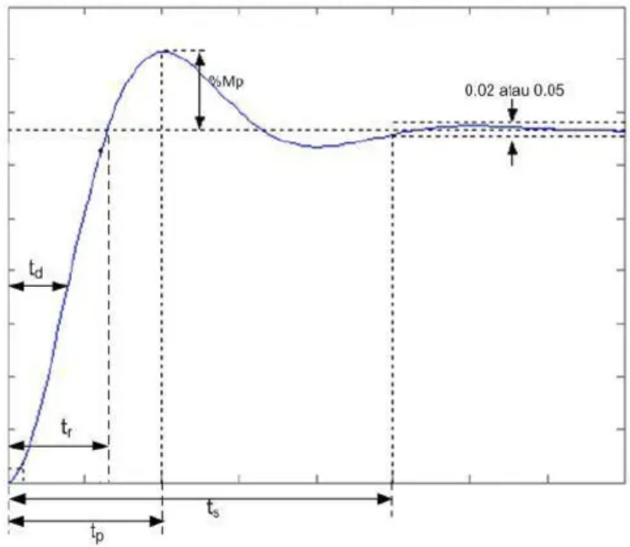
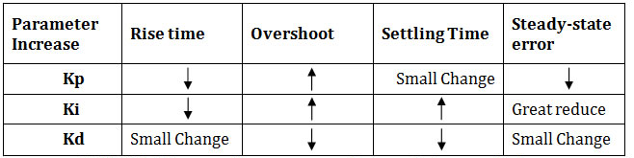

Slide 25
1. Tuning Manual
Definisi: Penyesuaian parameter PID dilakukan secara langsung oleh operator atau engineer berdasarkan pengamatan dan eksperimen.
Ciri-ciri:
Memerlukan eksperimen langsung.
Bergantung pada intuisi dan pengalaman pengguna.
Sering kali menggunakan metode trial-and-error.
Contoh: Tuning PID manual yang dilakukan di lapangan, dengan menyesuaikan parameter sambil memonitor respons sistem.
2. Tuning Analitik
Definisi: Tuning PID dilakukan dengan menggunakan model matematika atau analitik dari sistem untuk menghitung parameter PID yang optimal.
Ciri-ciri:
Menggunakan teori kontrol dan model matematika.
Parameter PID dihitung berdasarkan transfer function atau model sistem.
Contoh: Penggunaan teori kontrol klasik, seperti Ziegler-Nichols atau metode yang berbasis model transfer function.
3. Tuning Numerik
Definisi: Pendekatan ini menggunakan algoritma komputer untuk mencari parameter PID yang optimal melalui simulasi atau optimisasi berbasis data.
Ciri-ciri:
Menggunakan teknik optimisasi untuk menemukan parameter yang terbaik.
Dapat menggunakan algoritma numerik seperti Gradient Descent, Genetic Algorithm, atau Simulated Annealing.
Contoh: Menggunakan software simulasi atau optimisasi untuk menyesuaikan parameter PID.

Slide 26
Sekian dan terimakasih

